Slide 1
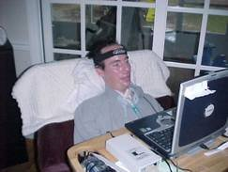
JAK KOMPUTER POMAGA
NIEPEŁNOSPRAWNYM
Wykonawcy

Slide 2
-Aspekt 1
-Aspekt 2

Slide 3
1)Osoby ze znacznym
Upośledzeniem ruchów
rękoma
2)Osoby niewidome
3)Osoby całkowicie
sparaliżowane

Slide 4
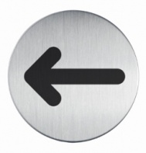
Typy urządzeń
alternatywnych
1)Mysz
2)Sterownie ustami
3)Urządzenie śledzące
ruch głowy
4)Alternatywne
klawiatury

Slide 5
1)Syntezator mowy
2)Język Braille’a
3)Odpowiednie
oprogramowanie

Slide 6
Osoby niepełnosprawne
ruchowo
Dla osób niepełnosprawnych manualnie, podstawowe urządzenia umożliwiające pracę z komputerem (klawiatura, mysz), stanowią nierzadko barierę nie do pokonania, uniemożliwiającą komunikowanie się z komputerem.
W zależności od stopnia upośledzenia koordynacji ruchów lub na skutek całkowitego braku możliwości poruszania rękoma, osoby niepełnosprawne nie są w stanie używać zwykłych, znanych każdemu urządzeń.
Dla takich osób istnieją jednak rozwiązania - alternatywne urządzenia, zastępujące tradycyjną mysz czy klawiaturę. Dzięki nim niepełnosprawny użytkownik może posługiwać się komputerem, wykorzystując oferowane przezeń możliwości.

Slide 7
Osoby niewidome
Powstały również rozwiązania dla osób niewidomych lub niedowidzących - zarówno rozmaite programy, dzięki którym można sterować komputerem za pomocą głosu, jak i urządzenia pozwalające na komunikację między komputerem a użytkownikiem w alfabecie Braille'a lub Morse'a. O tym wszystkim dowiesz się dalej.

Slide 8
1 osoby z niedużymi niesprawnościami ruchowymi, lekko niedowidzące lub niedosłyszące
Proste, aczkolwiek bardzo użyteczne rozwiązania, ułatwiające obsługę komputera, są obecnie wbudowywane w system operacyjny. Windows XP na przykład daje możliwość:
zastosowania chociażby opcji "Klawiszy trwałych" (dzięki temu można wykorzystać całą funkcjonalność klawiatury posługując się jednym palcem) lub zmniejszenia częstotliwości powtarzania znaków, czy ustalenia większej odporności na przypadkowe naciśnięcia klawiszy
emulacji ruchów myszy za pomocą klawiszy strzałek,
generowania ostrzeżeń wizualnych wraz z dźwiękowymi,
ustawienia wyraźnie widocznych kursorów lub schematu kolorów o dużym kontraście, ułatwiającego czytanie.

Slide 9
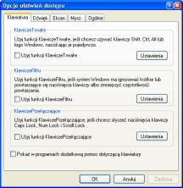
2
Wszystkie te i inne ustawienia znajdują się w Panelu sterowania w "Opcjach ułatwień dostępu".
Pomocna może się też okazać odpowiednia nakładka na klawiaturę, uniemożliwiająca naciśnięcie sąsiednich klawiszy jednocześnie.
Niedowidzący mogą korzystać z komputerowego programu (w systemie Windows jest standardowo dostępny prosty program "Lupa" dla osób z niewielkimi wadami wzroku) powiększającego wybrany fragment obrazu.

Slide 10
3 osoby ze znacznym upośledzeniem ruchów rękoma
Dla osób niepełnosprawnych, nie mających możliwości używania ani klawiatury ani myszy, zaprojektowano urządzenia zastępujące tradycyjną myszkę. Dzięki nim użytkownik może sterować kursorem myszy na ekranie, a więc może tym samym korzystać z klawiatury ekranowej - programu emulującego naciśnięcia klawiszy (prosta wersja takiego programu jest dostępna w systemie Windows).

Slide 11
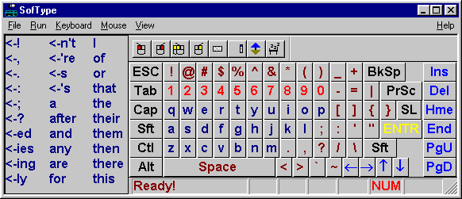
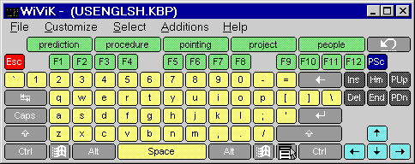
Klawiatura ekranowa - podczas pisania może uzupełniać wyrazy
Inny przykład klawiatury ekranowej

Slide 12
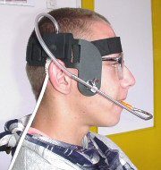
"Mysz" mocowana jest na głowie za pomocą paska. Kursor przesuwany jest poprzez przechylanie głowy do przodu (dół), do tyłu (góra), w lewo i w prawo. Naciśnięcie lewego klawisza myszy realizowane jest przez dmuchnięcie w ustnik, prawego - przez zassanie powietrza. Do urządzenia można podłączyć dwa zewnętrzne wyłączniki chwilowe, które będą spełniać funkcje klawiszy. MyszONkę - bo tak nazywa się to urządzenie (zresztą polskiej produkcji) - podłącza się do 9-stykowego portu szeregowego. Wraz z urządzeniem sprzedawany jest program "Klawiaturą wirtualna".

Slide 13
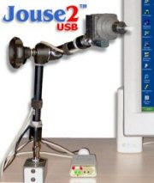
Jouse2 to podłączana przez port USB mysz, wyglądająca jak joystick poruszany ustami. Klikanie odbywa się za pomocą włącznika pneumatycznego (dmuchnięcie i zassanie powietrza) podłączonego bezpośrednio do manetki joysticka trzymanej w ustach. Wdmuchnięcie powietrza jest równoznaczne z naciśnięciem lewego klawisza myszy, zassanie - prawego. Urządzenie jest mocowane do stołu na specjalnym ramieniu o dużych możliwościach regulacji. Jouse2 ma tę przewagę na myszką zakładaną na głowę, że w nie wymaga pomocy drugiej osoby (MyszONkę natomiast ktoś musi osobie niepełnosprawnej założyć na głowę).

Slide 14
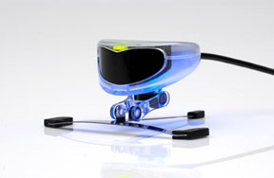
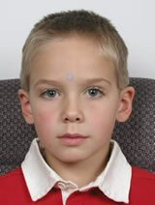
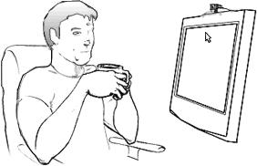
Na głowie (na czole, nosie lub okularach) przykleja się małą kropkę, odbijającą promienie podczerwone. Urządzenie (pokazane na zdjęciu powyżej) stawia się na monitorze. Wysyła ono promienie podczerwone, a część z nich po odbiciu od wspomnianej kropki, jest przez urządzenie odbierana. Oprogramowanie odwzorowuje ruchy głowy na ruchy kursora. W zestawie znajduje się też oprogramowanie z wirtualną klawiaturą dające możliwość automatycznego uzupełniania wpisywanych słów, co dla osób niepełnosprawnych jest szczególnie przydatne przy pisaniu tekstów, bowiem znacznie skraca czas wpisywania.

Slide 15
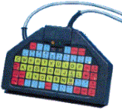
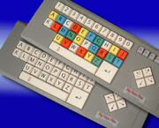
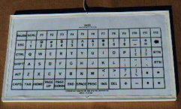
Oprócz urządzeń zastępujących mysz, są również alternatywne klawiatury - mogą mieć bardzo duże lub bardzo małe klawisze, w różnej ich ilości, reagujące na najsłabszy nawet nacisk klawiszy. Mini klawiatury są użyteczne dla osób, które mogą wykonywać niewielkie ale precyzyjne ruchy - za pomocą czegoś w rodzaju pisaka można naciskać klawisze na takiej klawiaturze (pisak może być trzymany również ustami).

Slide 16
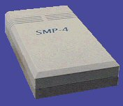
Syntezator mowy (na zdjęciu widać syntezator rodzimej produkcji) to typowe urządzenie, dzięki któremu osoba niewidoma może pracować z komputerem. Syntezator opisuje głosem obraz znajdujący się na ekranie komputera. ego działanie jest związane ze specjalistycznym oprogramowaniem, które musi być w komputerze zainstalowane. Oprogramowanie to wyszukuje informację ważną i szczególnie istotną w danym momencie i przekazuje ją wygenerowanym przez syntezator głosem niewidomemu użytkownikowi. Dzięki temu możliwa jest praca osoby niewidomej z programami edycji tekstów, arkuszami kalkulacyjnymi, bazami danych czy też korzystanie z Internetu. Nowoczesne oprogramowanie i syntezatory mowy udostępniają ogromną ilość informacji, jak również dają możliwość pracy w zawodzie związanym z obsługą komputera osobom niewidomym.

Slide 17
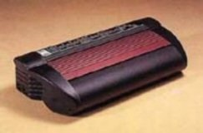
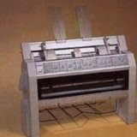
Komputer może również komunikować się za pomocą języka Braille'a - istnieją specjalne brajlowskie monitory, które wyglądają jak niepozorna linijka z wypukłościami. Niestety, są to urządzenia bardzo kosztowne. Podobnie, są również braile'owskie drukarki, drukujące na specjalnym papierze alfabetem Braille'a (rysunki poniżej).

Slide 18
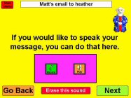
Dzięki odpowiedniemu oprogramowaniu można np. napisać, wysłać i odebrać pocztę elektroniczną - cała obsługa odbywa się za pomocą głosu, więc program program mogą z powodzeniem obsługiwać osoby niewidome. Interfejs jednego z takich programów pokazany jest na poniższym rysunku.

Slide 19
Na koniec - o dość nowatorskim rozwiązaniu. Jak wiadomo, stopień niepełnosprawności może być bardzo różny. Są również takie osoby, które mogą poruszać jedynie oczami. Tak znaczne i w rzeczy samej tragiczne upośledzenie nie musi na szczęście oznaczać całkowitego odcięcia od świata czy nawet najbliższego otoczenia.
Firma Brain Actuated Technologies postawiła na nowatorstwo w podejściu do emulacji urządzeń sterujących. Jej system C.A.T. opiera się m.in. na aktywności elektrycznej ludzkiego mózgu. Specjalna opaska zawiera czujniki, dzięki którym wykrywane są subtelne ruchy mięśni oczu oraz fale alfa, beta i theta mózgu. Urządzenie można dostroić do indywidualnych potrzeb. Dzięki niemu możliwa jest obsługa kursora myszy i pewnych kombinacji klawiszowych, a to już wystarcza do komunikacji z otoczeniem.
To rozwiązanie faktycznie ratuje tych ciężko poszkodowanych ludzi. Na stronie poświęconej temu urządzeniu można przeczytać przejmujące historie, pisane przez osoby używające systemu C.A.T.

Slide 20
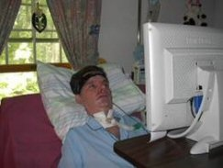
Są też inne rozwiązania dla osób mogących wykonywać jedynie ruchy oczami. W Wielkiej Brytanii już chyba rozpoczęto sprzedaż specjalnego komputera dla osób silnie niepełnosprawnych, który jest sterowany oczami. Kontrolę nad komputerem zapewnia kamera umieszczona w miejscu panelu dotykowego. Komputer Iriscom naśladuje ruch myszki dzięki obserwacji oczu użytkownika. Kursor na ekranie podąża za wzrokiem użytkownika, a tradycyjnemu kliknięciu ikony odpowiada zamruganie. Komputer może być używany nawet przez osoby, które nie kontrolują mrugania, gdyż aby "kliknąć" ikonę należy patrzeć w pewien ograniczony obszar ekranu. Dodatkowo komputer ma opcję wyświetlania na ekranie klawiatury, dzięki czemu użytkownik może wprowadzać do maszyny teksty.
Na tym polu mamy również rodzime rozwiązania. Warszawski inżynier, Jan Pągowski, zbudował sprzęt pozwalający osobom całkowicie sparaliżowanym korzystać z komputera. Specjalnie zmodyfikowana klawiatura, duży, świetlisty ekran monitora i będąca w zestawie nietypowa, bo zainstalowana w okularach, mysz pozwala na surfowanie w sieci czy napisanie maila. Komputer obsługiwany jest ruchem brwi - steruje się w ten sposób okularową myszką.
Pan J.Pągowski znany jest od 2001 roku, kiedy, w odpowiedzi na zamieszczony na łamach Gazety Wyborczej apel o pomoc dla Romana Baniewicza z Gniezna, skonstruował specjalny komputer umożliwiający porozumiewanie się ze światem sparaliżowanego mężczyzny jedynie przy pomocy dwóch powiek.

Slide 21
Komputer jako interfejs (pomoc komputera w życiu niepełnosprawnego)
Komputery mogą odegrać podwójną rolę w życiu człowieka niepełnosprawnego. Z jednej strony mogą spełniać funkcje, które wykorzystują normalnie zdrowi ludzie (możliwości obliczeniowe, tekstowe, graficzne). Z drugiej strony mogą pomagać w pokonywaniu kalectwa.

Slide 22
1)Środki ułatwiające
Poruszanie się
2)Środki ułatwiające
nauczanie
3)Kontrola domowych
Urządzeń elektrycznych

Slide 23
Inżynierowie konstrują komputerowe wózki inwalidzkie umożliwiające wchodzenie po schodach, sięganie wysoko położonych przedmiotów, rozmowę na tej samej wysokości wzroku. "Chodzenie" po schodach (lokalna kopia) Balansowanie (lokalna kopia)

Slide 24
W przedmiotach takich jak chemia czy fizyka, niepełnosprawny może nie być w stanie samemu przeprowadzić doświadczenia. Tutaj komputer umożliwia manipulowanie, rozwijanie zadania, sprawdzanie koncepcji, wykonywanie rysunków w sposób najbardziej przystępny dla nauczanego, ale bez koniecznej normalnie sprawności manualnej.

Slide 25
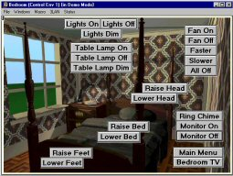
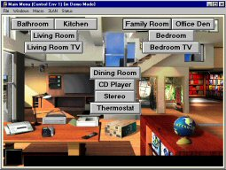
Dla osoby o znacznej niesprawności ruchowej podstawowym kryterium samodzielności jest sprawne funkcjonowanie w otoczeniu domowym. Istnieją aplikacje umożliwiające następujące funkcje: włączanie i wyłączanie światła, zdalne używanie telefonu, radia, magnetofonu, telewizora, magnetowidu, otwieranie i zamykanie drzwi, żaluzji i zasłon, używanie domofonu z zamkiem elektrycznym, regulacja elektrycznie sterowanego łóżka.

Slide 26
Tomasz Barcik
Sylwester Wojtyra

